Slide 1



عنقود
العلوم واملجتمع

Slide 2



Slide 3

مهمة افتتاحية
ص 177

Slide 4
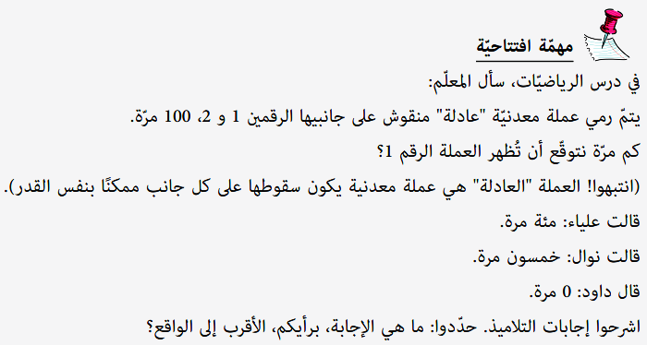


Slide 5



Slide 6

ص 178-180

Slide 7
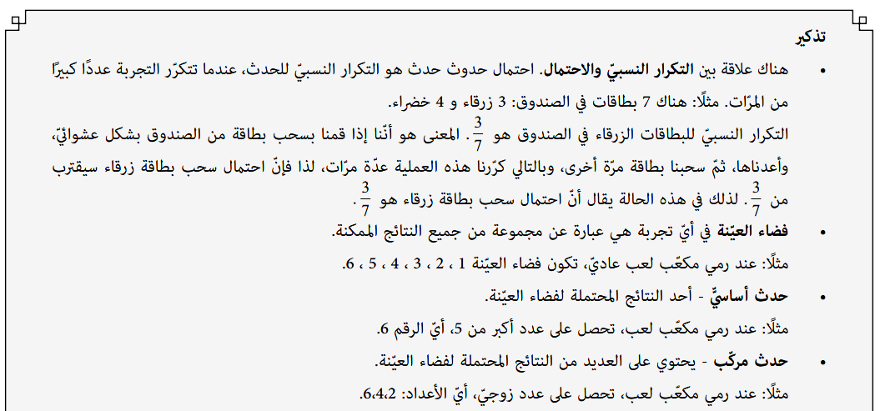

Slide 8
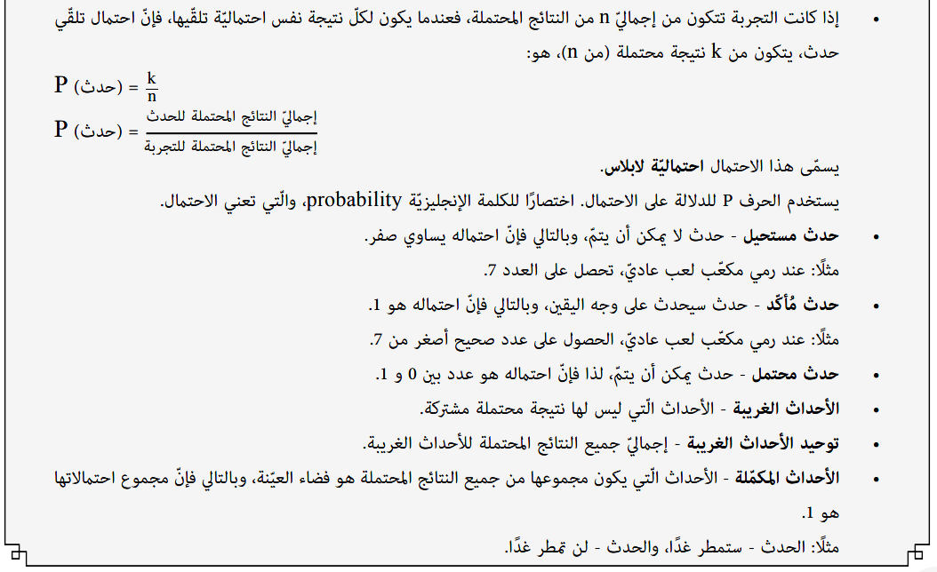

Slide 9
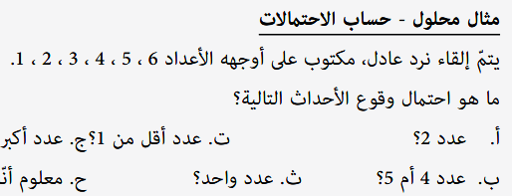


Slide 10
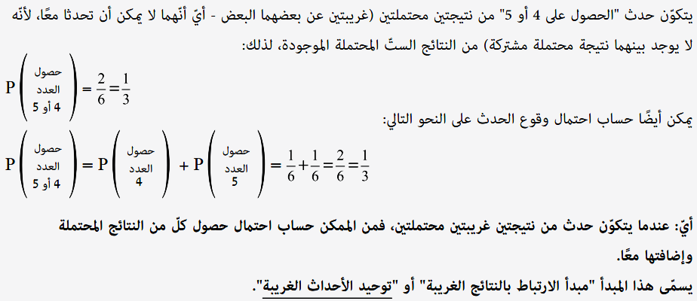

Slide 11




Slide 12

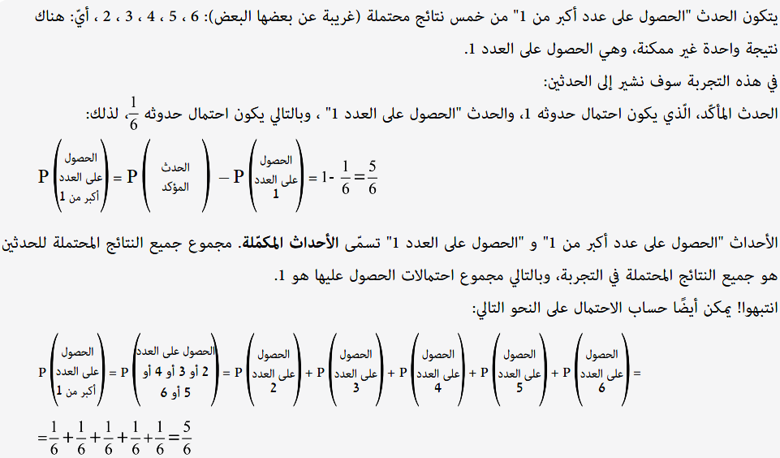

Slide 13


Slide 14


Slide 15

ص 191-193

Slide 16

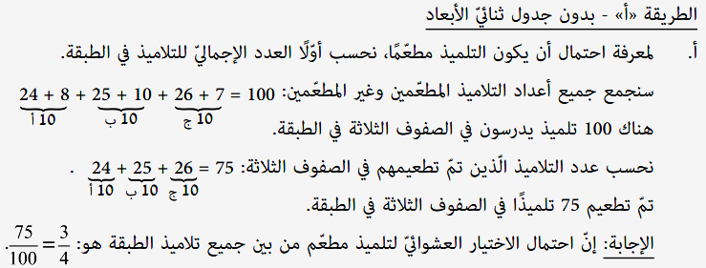

Slide 17


Slide 18


Slide 19
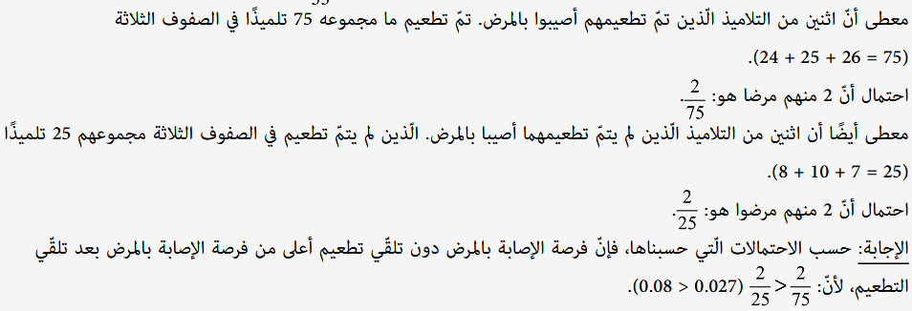

Slide 20


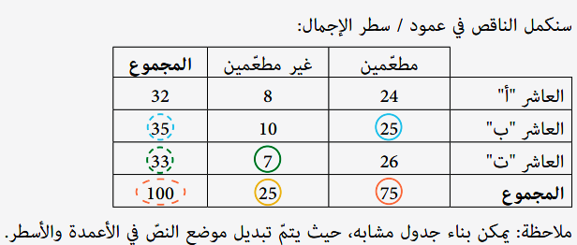


Slide 21


Slide 22



Slide 23


Slide 24

ص 197-198

Slide 25


Slide 26
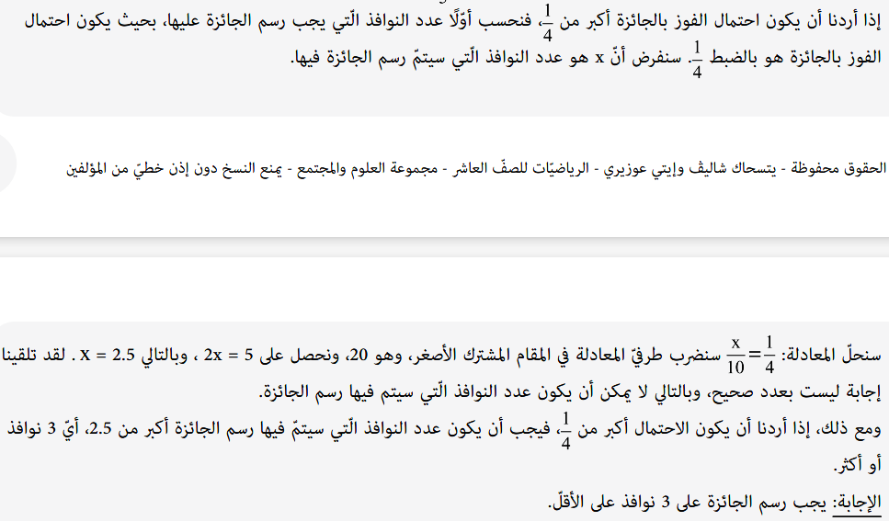

Slide 27


Slide 28



Slide 30

ص 201-204

Slide 31
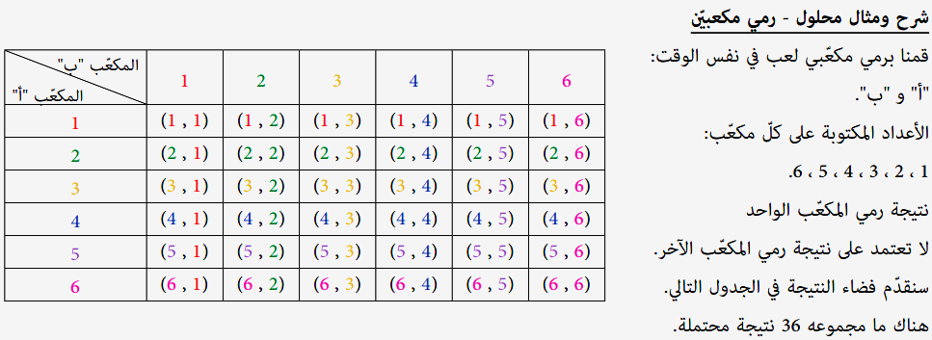


Slide 32
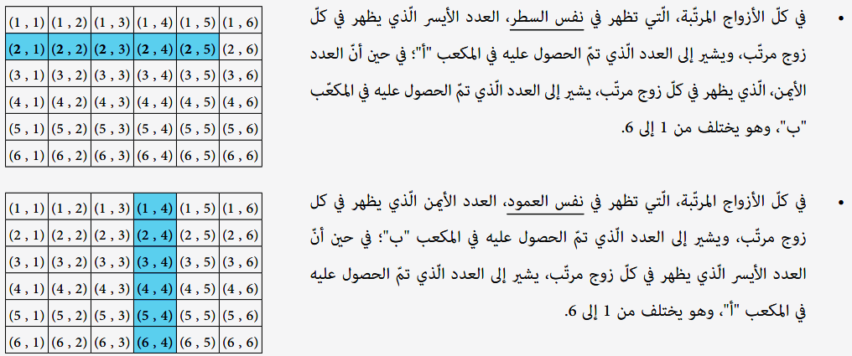

Slide 33
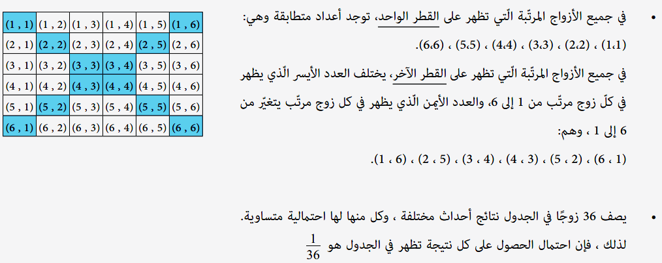

Slide 34



Slide 35



Slide 36

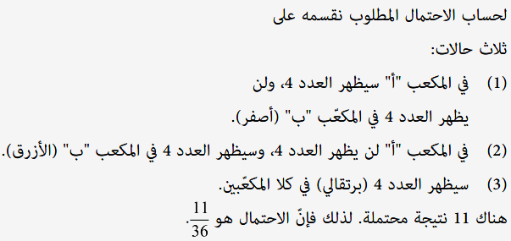

Slide 37

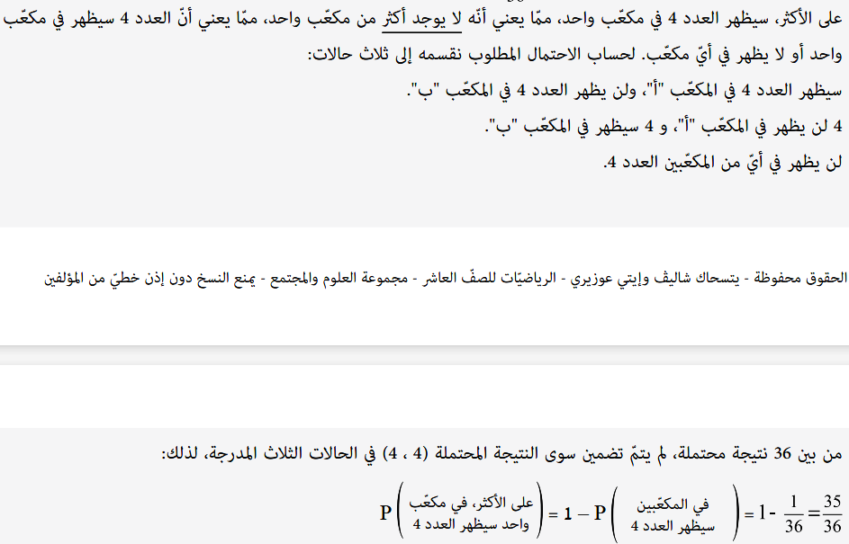

Slide 38

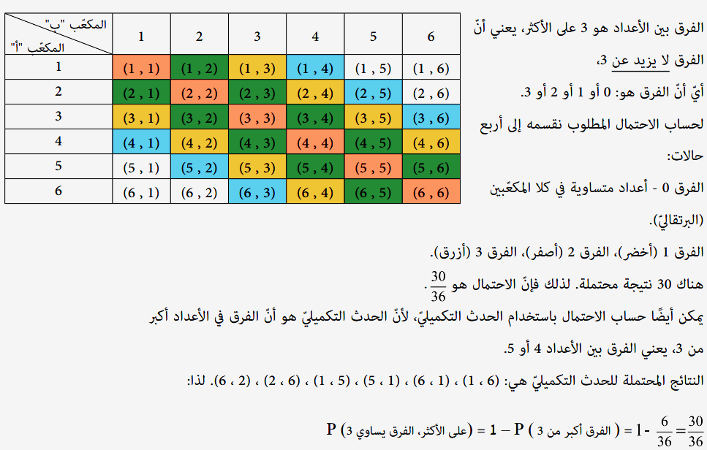

Slide 39



